Slide 1

Análise de Redes Sociais com Teoria de Grafos
Alunos: João Pedro Gonçalves e Felipe Carvalho
Prof: Maurício

Slide 2

Introdução
Neste trabalho, analisamos redes sociais extraídas do Facebook e Twitter utilizando dados da plataforma SNAP Stanford.

Slide 3

Objetivos
Reproduzir e validar a implementação de análise de redes sociais.
Examinar a estrutura das redes do Facebook e Twitter em termos de conectividade e densidade.

Slide 4

Metodologia e Métodos
Dados extraídos de: SNAP Stanford
Representação dos dados: Matriz de adjacência no formato:
0 1
0 2
0 3
0 4
...
Ferramentas utilizadas:
NetworkX para manipulação e análise de grafos.
Formato GraphML para armazenamento dos grafos.
Gephi para representação gráfica dos grafos

Slide 5

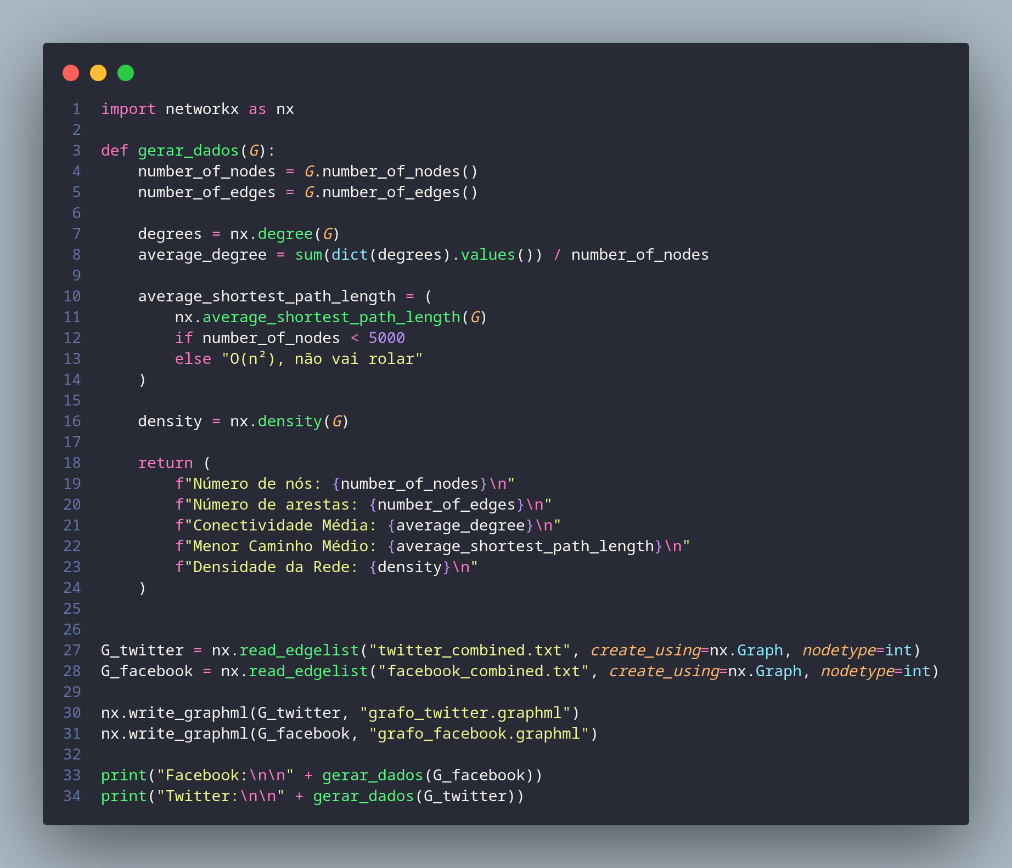

Slide 6
Resultados
Twitter:
Número de nós: 81306
Número de arestas: 1342310
Conectividade Média: 33.01
Menor Caminho Médio: O(n²), não vai rolar
Densidade da Rede: 0.0004
Facebook:
Número de nós: 4039
Número de arestas: 88234
Conectividade Média: 43.69
Menor Caminho Médio: 3.69
Densidade da Rede: 0.0108

Slide 7
Discussão dos Resultados
A amostra de rede do Facebook apresenta maior densidade e menor caminho médio, sugerindo maior interconectividade entre os usuários.
A amostra de rede do Twitter, por ser significativamente maior, apresenta menor densidade e complexidade elevada para cálculo do menor caminho médio.

Slide 8
Grafo do Facebook

Slide 9
Grafo do Twitter

Slide 10
Conclusão
O estudo demonstrou diferenças estruturais significativas entre as redes sociais analisadas.
A metodologia utilizada pode ser aplicada a outras redes sociais para exploração de padrões e características estruturais.

Slide 11
Referências
Dados obtidos de: SNAP Stanford
Implementação baseada na documentação do NetworkX.
Artigo relacionado: "Análise das Redes Sociais à Luz da Teoria de Grafos".

